Slide 1


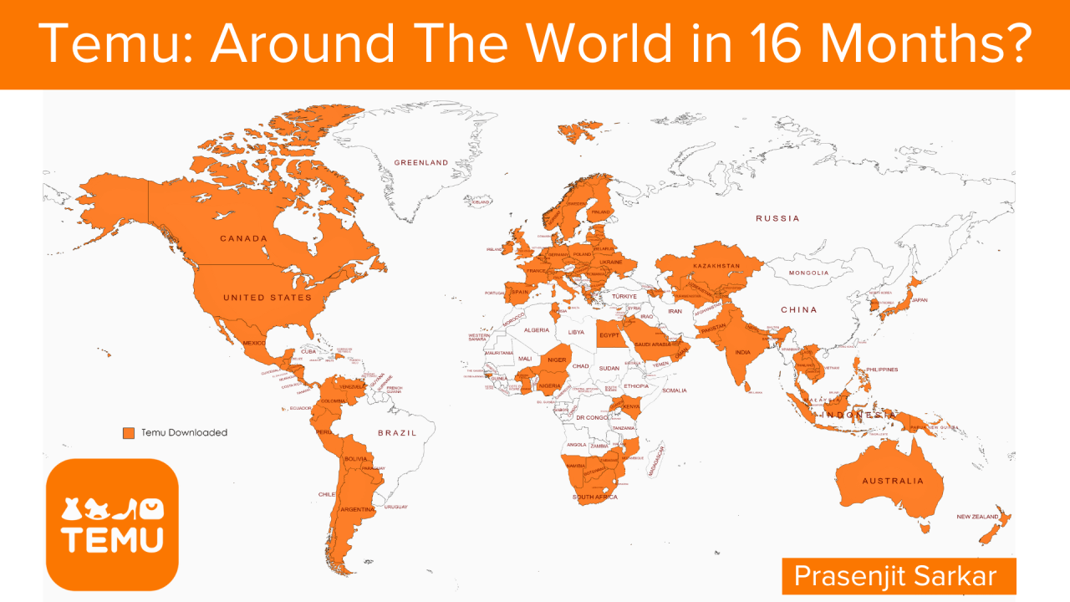

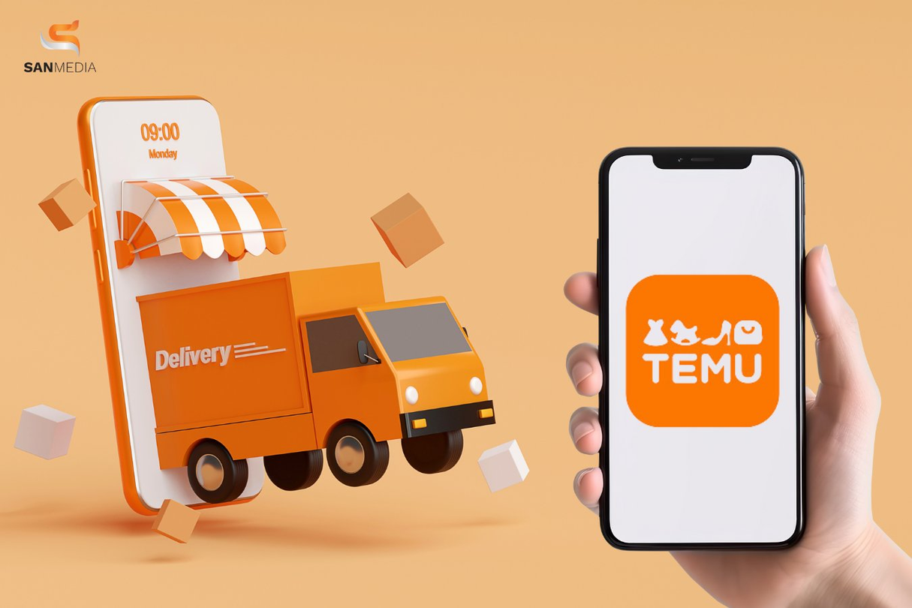

TEMU
About Us
Home
Services
Join Us
TEMU
2026
MÔ HÌNH M2C
START PRESENTATION NOW
THƯƠNG MẠI XUYÊN BIÊN GIỚI

Slide 2
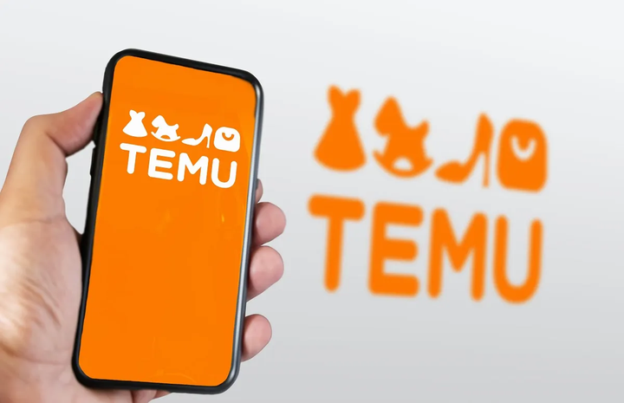


TEMU
About Us
Home
Services
Join Us
LỊCH SỬ HÌNH THÀNH
TEMU RA ĐỜI
CHIẾN LƯỢC THÂM NHẬP THỊ TRƯỜNG
  Thành lập 9/2022
  Thuộc tập đoàn mẹ PDD Holdings
  Trụ sở pháp lý: Dublin
  Ý nghĩa tên gọi: “Team Up, Price Down”
  Chọn vào Mỹ giai đoạn lạm phát cuối 2022
  Công cụ cạnh tranh:
    Giá siêu rẻ
    Trợ giá mạnh
    Miễn phí vận chuyển

Slide 3
TEMU
About Us
Home
Services
Join Us
LỊCH SỬ HÌNH THÀNH
MỞ RỘNG TOÀN CẦU
  Quảng cáo nổi bật tại Super Bowl
  Khẩu hiệu: “Shop like a billionaire”
  Mở rộng sang: Châu Âu, Châu Đại Dương, Mỹ Latinh, Đông Nam Á
  Hiện diện tại 50+ quốc gia

Slide 4



TEMU
About Us
Home
Services
Join Us
MÔ HÌNH KINH DOANH
  Vận hành theo mô hình:
    M2C + Marketplace + Social Commerce
  M2C:
    Bán trực tiếp từ nhà sản xuất → người tiêu dùng
    Loại bỏ trung gian
    Tối ưu giá bán
GREEN BUILDING DESIGN

Slide 5
TEMU
About Us
Home
Services
Join Us
GREEN BUILDING DESIGN
  Shopee:
    marketplace truyền thống
    giao hàng nhanh
  Temu:
    bỏ trung gian
    giá thấp hơn
  Amazon:
    giao nhanh
    thương hiệu mạnh
  Temu:
    nhắm khách hàng nhạy cảm giá
    “mua thử vì quá rẻ”
  Shein:
    B2C
    thời trang nhanh
  Temu:
    marketplace tổng hợp
    đa ngành hàng

Slide 6
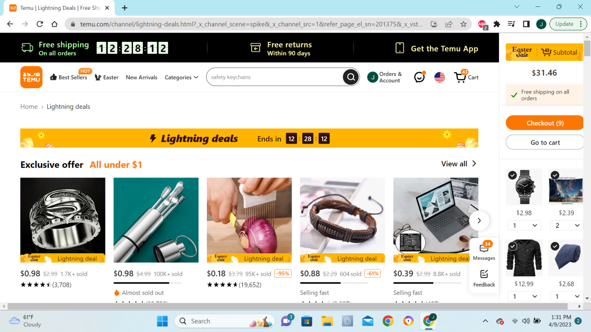
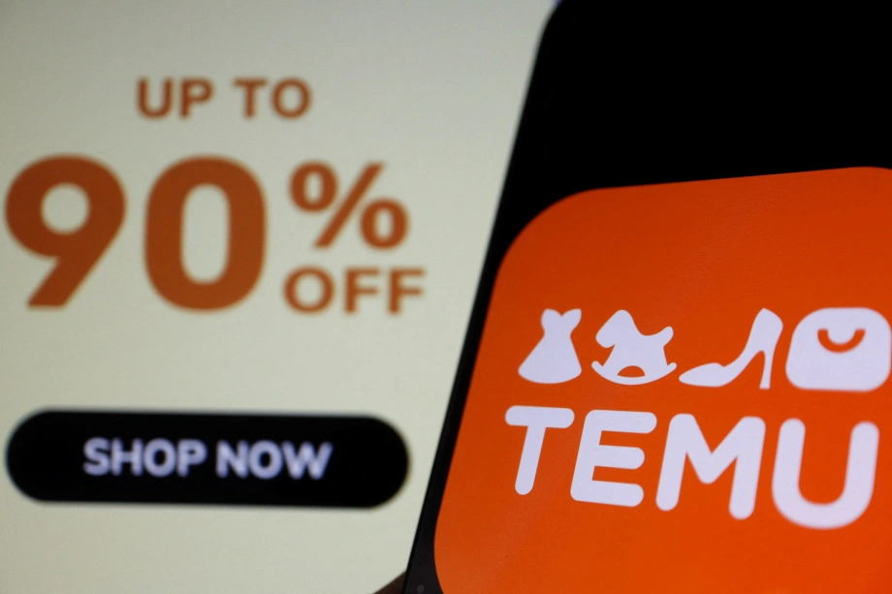
TEMU
About Us
Home
Services
Join Us
HÀNG HÓA
DỊCH VỤ
CHIẾN LƯỢC SẢN PHẨM
  Mô hình bách hóa tổng hợp
  Đa ngành hàng
  Tập trung:
    gia dụng
    phụ kiện điện tử giá rẻ
  Mục tiêu:
    tăng giá trị đơn hàng
    đáp ứng xu hướng tiết kiệm

Slide 7
TEMU
About Us
Home
Services
Join Us
HÀNG HÓA
DỊCH VỤ
HỆ THỐNG DỊCH VỤ
  Mô hình Fully Managed
  Tích hợp game hóa:
    Fishland
    Farmland
  Tăng thời gian sử dụng app
  Có:
    bảo đảm thanh toán
    hoàn tiền tự động

Slide 8

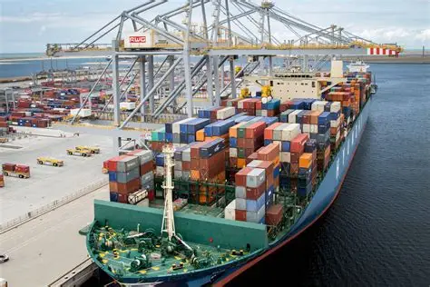
TEMU
About Us
Home
Services
Join Us
HÀNG HÓA
DỊCH VỤ
HẠN CHẾ
  Chất lượng chưa đồng đều
  Giao hàng quốc tế còn chậm
  Áp lực pháp lý tăng:
    tiêu chuẩn an toàn
    sở hữu trí tuệ
    thuế quan

Slide 9
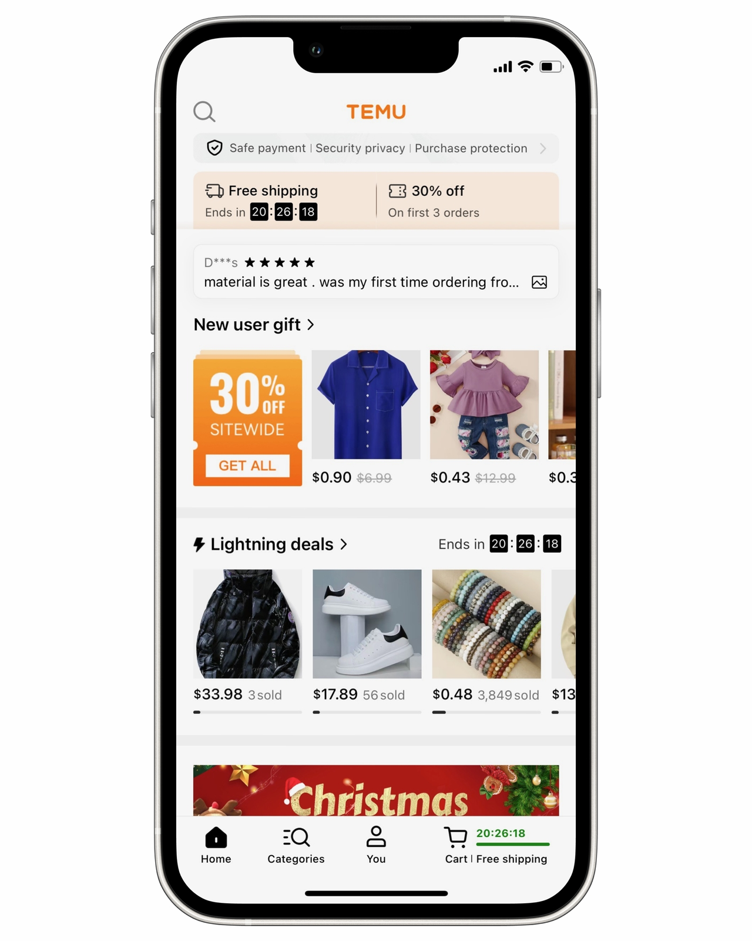
TEMU
About Us
Home
Services
Join Us
QUY TRÌNH QUẢN TRỊ BÁN HÀNG TRỰC TUYẾN
A. FRONT-END (GIAO DIỆN NGƯỜI DÙNG)
  Quản lý danh mục
    Fully-managed: người bán chỉ gửi ảnh và giá sỉ, Temu tự dịch thuật và niêm yết sản phẩm.
    Semi-managed: cho phép lưu kho tại nước sở tại và tự quyết định giá bán lẻ.
  Kích thích chốt đơn
    Flash sale.
    Đánh giá công khai và theo dõi đơn hàng.

Slide 10
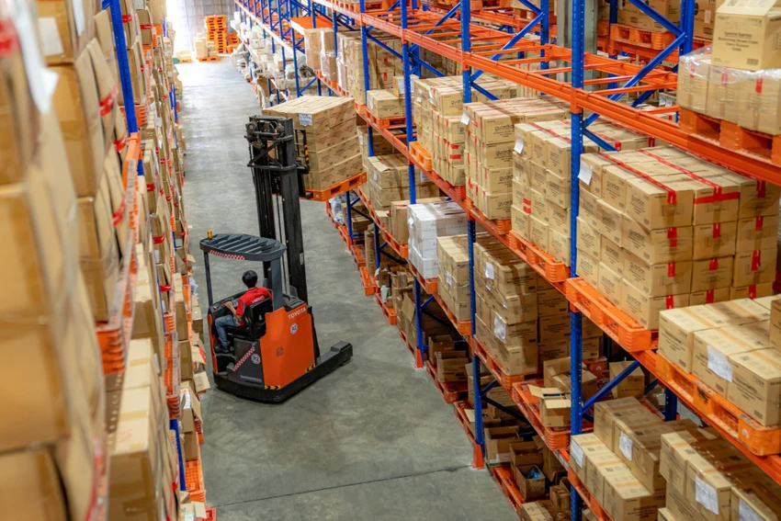
TEMU
About Us
Home
Services
Join Us
QUY TRÌNH QUẢN TRỊ BÁN HÀNG TRỰC TUYẾN
B. BACK-END (XỬ LÝ NỘI BỘ)
  Dòng tài chính
    Tự động kiểm tra gian lận thanh toán.
    Tiền bán hàng bị giữ 15–30 ngày trước khi thanh toán cho người bán.
  Quản lý kho vận
    Fully-managed
    Semi-managed

Slide 11
TEMU
About Us
Home
Services
Join Us
QUY TRÌNH QUẢN TRỊ BÁN HÀNG TRỰC TUYẾN
B. BACK-END (XỬ LÝ NỘI BỘ)
  Logistics ngược (đổi trả)
    Hàng giá trị thấp: hoàn tiền không cần trả hàng.
    Hàng lưu kho nội địa: trả về kho nước sở tại để tái lưu kho hoặc tiêu hủy.

Slide 12

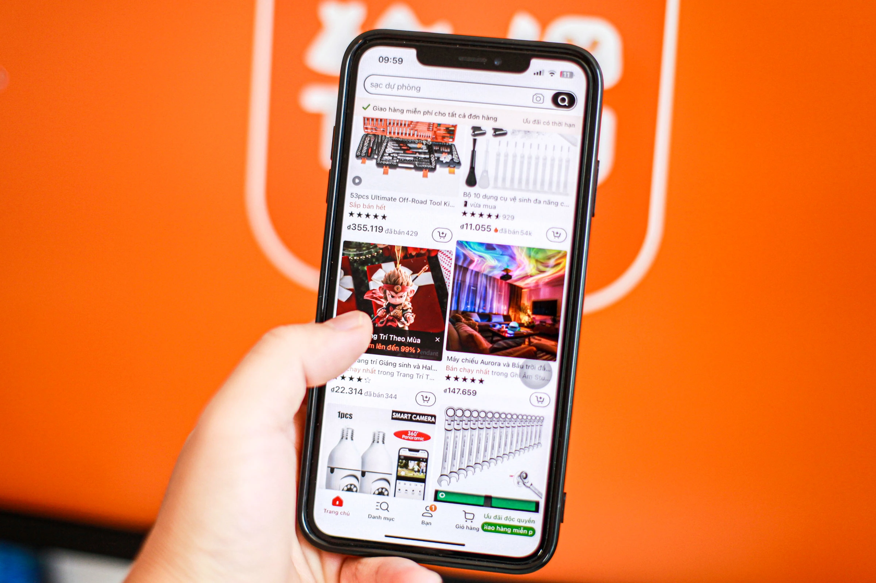
TEMU
About Us
Home
Services
Join Us
CHIẾN LƯỢC
E-MARKETING
SOCIAL MEDIA
  Quảng cáo mạnh trên Facebook, Instagram, Google, YouTube và TikTok
INFLUENCER MARKETING
  Micro-influencer
  Nano-influencer
GAMIFICATION
  Vòng quay may mắn
  Coupon
  Mời bạn bè nhận thưởng

Slide 13
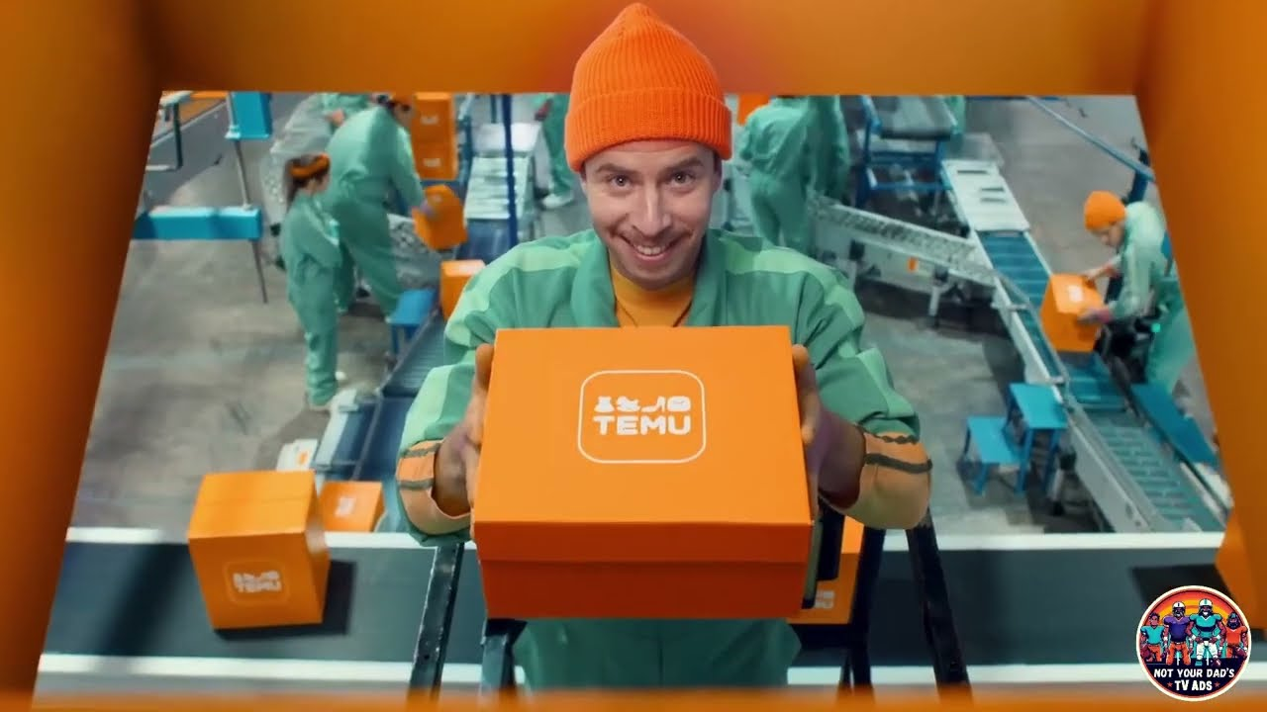
TEMU
About Us
Home
Services
Join Us
HIỆU QUẢ
E-BRANDING
HIỆU QUẢ
  Chiến dịch nổi bật “Shop Like a Billionaire”
  Tăng trưởng người dùng nhanh
  Thương hiệu phủ rộng tại Mỹ
THÁCH THỨC
  Hình ảnh “hàng giá rẻ” gây nghi ngại về chất lượng
  Phản hồi tiêu cực: giao hàng, chất lượng, dịch vụ
  Cần cải thiện chất lượng dịch vụ để phát triển bền vững.

Slide 14
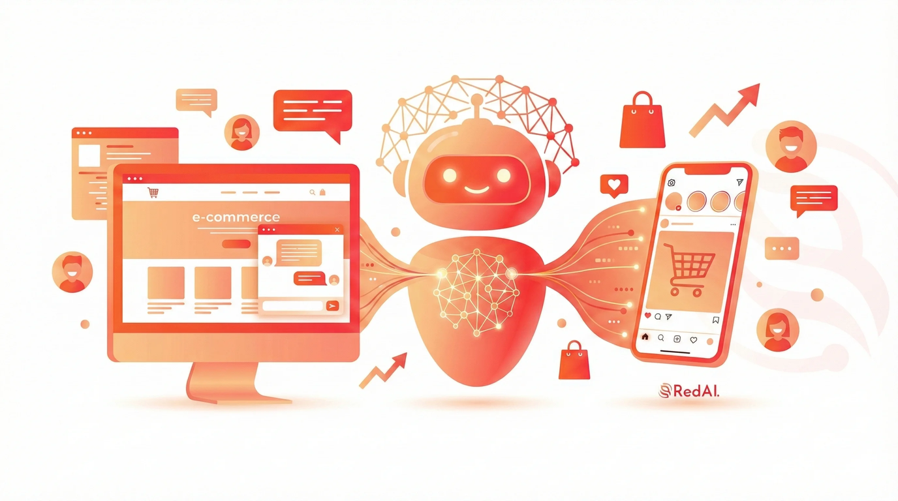
TEMU
About Us
Home
Services
Join Us
ỨNG DỤNG
CÔNG NGHỆ
01
CÔNG NGHỆ AI VÀ BIG DATA
  Thu thập dữ liệu:
    Tìm kiếm sản phẩm
    Thời gian xem hàng
    Lịch sử mua sắm
  Dự đoán nhu cầu tiêu dùng và đề xuất sản phẩm phù hợp
  Dự đoán nhu cầu tiêu dùng, tối ưu quảng cáo

Slide 15
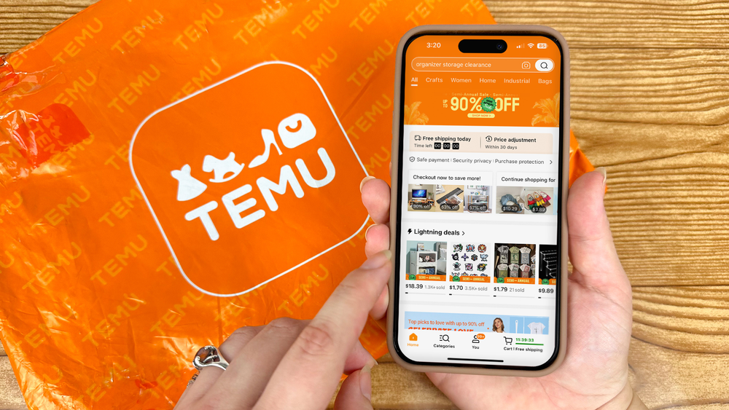

TEMU
About Us
Home
Services
Join Us
ỨNG DỤNG
CÔNG NGHỆ
RECOMMENDATION SYSTEM, DYNAMIC PRICING, GAMIFICATION
02
03
LOGISTICS VÀ CHUỖI CUNG ỨNG
  Đề xuất sản phẩm theo hành vi khách hàng
  Tạo cảm giác “khuyến mãi liên tục”
  Tăng mức độ gắn bó của khách hàng
  Kết nối trực tiếp với nhà sản xuất Trung Quốc
  Theo dõi đơn hàng và tồn kho theo thời gian thực
  AI hỗ trợ dự báo nhu cầu và tối ưu vận chuyển

Slide 16



TEMU
About Us
Home
Services
Join Us
ĐÁNH GIÁ
ĐIỂM MẠNH
  Mô hình M2C giúp giá bán rất thấp
  Kết nối trực tiếp nhà sản xuất – người tiêu dùng
  Lợi thế từ chuỗi cung ứng của PDD Holdings
  Marketing số và social commerce hiệu quả
MÔ HÌNH KINH DOANH
HẠN CHẾ
  Thời gian giao hàng chậm
  Khó kiểm soát chất lượng
  Áp lực pháp lý

Slide 17
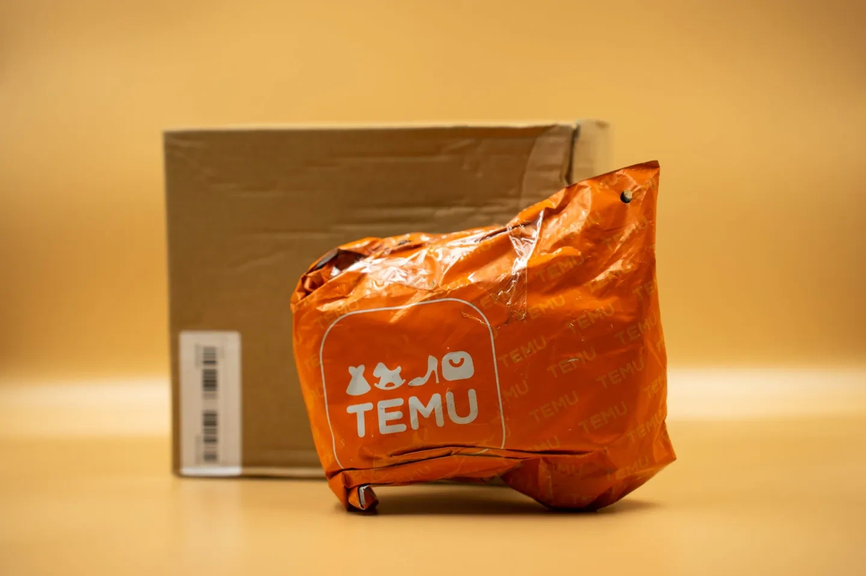

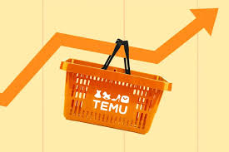
BORCELLE
About Us
Home
Services
Join Us
ĐỀ XUẤT
CẢI TIẾN
  Phát triển kho hàng tại thị trường sở tại
  Tăng kiểm soát chất lượng và xác minh nhà cung cấp
  Minh bạch hơn về dữ liệu người dùng
  Tối ưu AI theo hướng nâng cao trải nghiệm khách hàng
  Giảm tỷ lệ hoàn hàng và tăng mức độ hài lòng sau mua

Slide 18
TEMU
About Us
Home
Services
Join Us
THANK
YOU
FOR LISTENING!

